Slide 1


Változások a munkavédelmet érintő jogszabályokban
Előadó: Szabó Mihály
munkavédelmi szakügyintéző
címzetes egyetemi docens
Foglalkoztatási, Foglalkoztatás-felügyeleti és Munkavédelmi Főosztály

Slide 2
A MUNKAVÉDELEM NEMZETI POLITIKÁJA 2024-2027
12. A munkavédelmi szolgáltatók és a foglalkozás-egészségügyi szolgáltatók adatbázisainak létrehozása

Slide 3
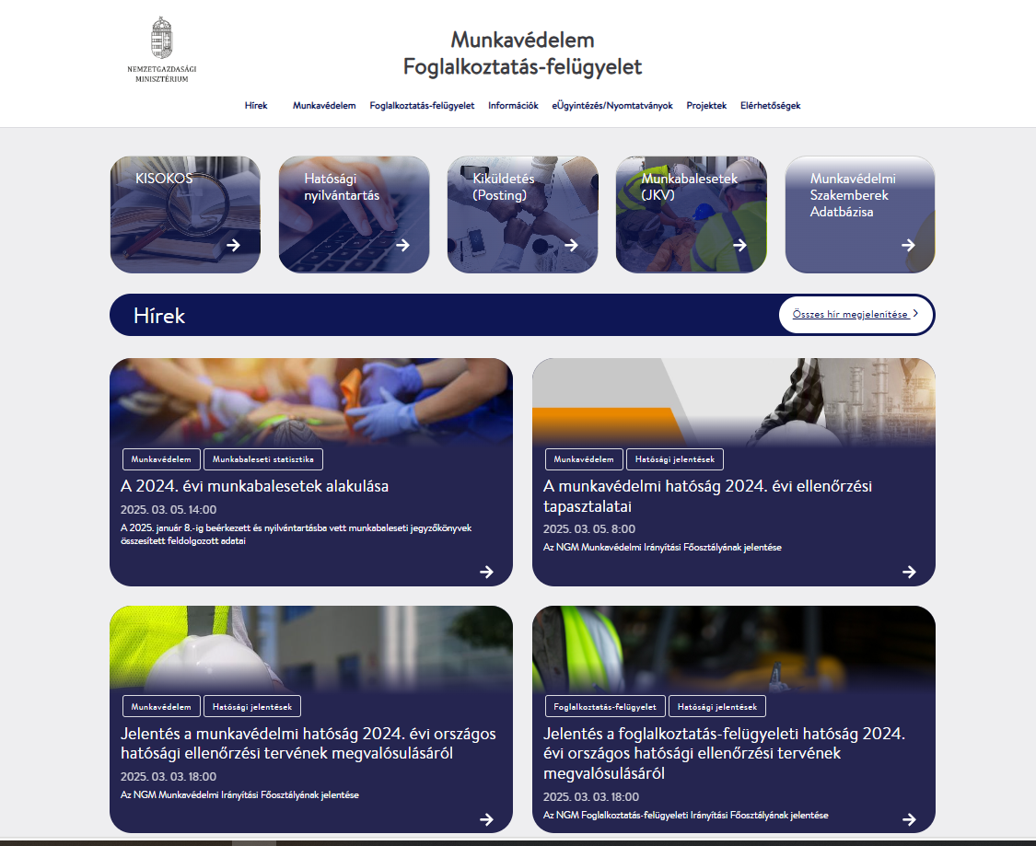
https://mvff.munka.hu

Slide 4
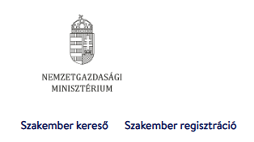
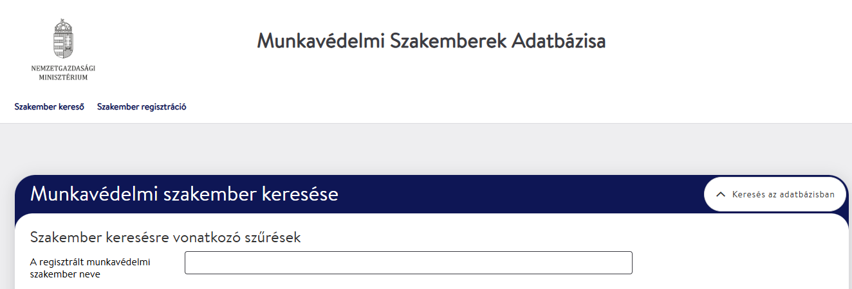

Slide 5
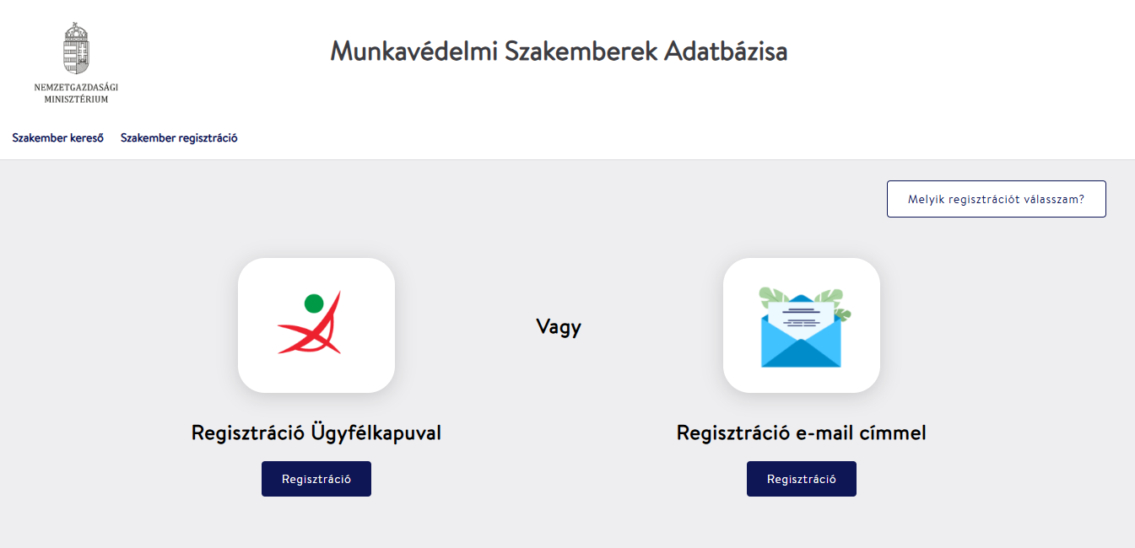

Slide 6
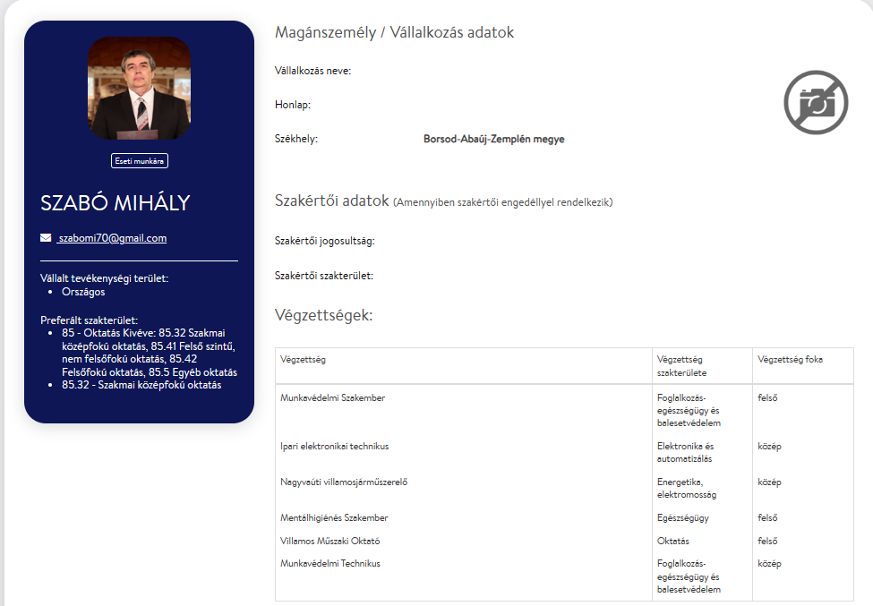

Slide 7
2024. 03. 01-től hatályon kívül helyezésre kerül
az Mvt. 82. § (3) bekezdése
A munkavédelmi bírság összege 50 000 Ft-tól 10 000 000 Ft-ig terjedhet.
A munkavédelmi bírság alapösszege a súlyosan veszélyeztetett munkavállalónként százezer forint.
A munkavédelmi bírság összege százezer forinttól százmillió forintig terjedhet.
Kivéve:
  mikro- és kisvállalkozás, vagy természetes személy: 25 millió Ft.
  középvállalkozás: 50 millió Ft.
  (A kivétel nem alkalmazható, ha a munkáltató normasértése miatt halálos munkabaleset következett be.)

Slide 8
Jelentős változás
273/2011. (XII. 20.) Korm. Rendelet. 2. §
25/2024. (II. 14.) Korm. Rendelet 2. §
3. súlyos veszélyeztetés:
amelyet jogszabály annak minősít, továbbá amely a baleset, betegség bekövetkezésének magas valószínűségét jelenti, és amelynél a nagymértékű károsodás várható, különösen a súlyos munkabaleset, foglalkozási megbetegedés vagy fokozott expozíció;
olyan veszélyeztetés, amely a baleset, betegség bekövetkezésének magas valószínűségét jelenti, és amelynél a nagymértékű károsodás várható, különösen munkabaleset, foglalkozási megbetegedés;

Slide 9
Jelentős változás
273/2011. (XII. 20.) Korm. Rendelet. 6. §
25/2024. (II. 14.) Korm. Rendelet 5. §
(2) Ha a munkavédelmi hatóság a hatósági eljárás során azt állapítja meg, hogy a munkavállaló súlyos veszélyeztetésének időtartama bizonyítottan
a) egy óránál tovább fennállt, 1,3-szorosára;
b) nyolc óránál tovább fennállt, 1,5-szörösére;
c) egy hétnél tovább fennállt, 3-szorosára;
d) egy hónapnál tovább fennállt, 5-szeresére 10-szeresére
emeli meg a munkavédelmi bírság mértékét.

Slide 10
Jelentős változás
273/2011. (XII. 20.) Korm. Rendelet. 6. §
25/2024. (II. 14.) Korm. Rendelet 5. §
(3) Ha munkáltató mulasztása miatt
a) fokozott expozíció következett be, 1,2-szeresére;
b) a)munkabaleset vagy egészségkárosodás következett be, 1,5-szörösére; 3-szorosára;
c) b) súlyos munkabaleset – kivéve halálos munkabaleset – következett be, 3-szorosára; 10-szeresére;
d) c) halálos munkabaleset következett be, 10-szeresére 20-szorosára
emeli meg a munkavédelmi hatóság a munkavédelmi bírság mértékét.

Slide 11
Jelentős változás
273/2011. (XII. 20.) Korm. Rendelet. 6. §
25/2024. (II. 14.) Korm. Rendelet 5. §
(4) Ha a munkavédelmi hatóság korábbi hatósági eljárása során feltárt súlyos veszélyeztetés miatt a munkáltatóval szemben véglegesen munkavédelmi bírságot szabott ki a hatósági ellenőrzést megelőző két három éven belül egy alkalommal, akkor a munkavédelmi bírság mértékét 1,5-szörösére emeli meg.
Minden további, három éven belül végleges döntésben kiszabott munkavédelmi bírság esetén az ismétlődő jogsértés miatt, ezen bekezdés szerint a legutóbb alkalmazott szorzó bírságonként megduplázódik.
(második bírság esetében 3-szorosára, három bírság esetében 6-szorosára, majd 12-szeresére, illetve 24-szeresére emelkedik.)

Slide 12
Jelentős változás
273/2011. (XII. 20.) Korm. Rendelet. 6 §
25/2024. (II. 14.) Korm. Rendelet 5. §
(5) A kis- és középvállalkozásokról, fejlődésük támogatásáról szóló törvény szerinti mikro-, kis- és középvállalkozás vagy természetes személy munkáltató munkavédelmi normasértése esetén a munkavédelmi bírság mértéke 0,8-szorosára csökken, és legfeljebb 25 millió forintig terjedhet;
Középvállalkozás munkáltató munkavédelmi normasértése esetén a munkavédelmi bírság mértéke 0,9-szeresére csökken, és legfeljebb 50 millió forintig terjedhet.
(6) Az (5) bekezdés nem alkalmazható, ha a munkáltató mulasztása miatt halálos munkabaleset következett be.

Slide 13
Jelentős változás
273/2011. (XII. 20.) Korm. Rendelet. 7. § (1)
25/2024. (II. 14.) Korm. Rendelet 6. § (1)
Munkavédelmi bírság mértékét a munkavédelmi hatóság mérlegelési jogkörében legfeljebb 20%-kal megemelheti, ha a bírságkiszabás alapjául szolgáló normasértéssel összefüggésben
a) megállapítja, hogy a határértékkel jellemzett kóroki tényezőkre megadott határérték túllépése a 10%-ot 20%-ot meghaladja,
b) megállapítja, hogy a munkavédelmi normában meghatározott mérték túllépése a 10%-ot 20%-ot meghaladja,

Slide 14
Jelentős változás
273/2011. (XII. 20.) Korm. Rendelet. 7. § (1)
25/2024. (II. 14.) Korm. Rendelet 6. § (1)
c) a munkáltató nem bízott meg munkavédelmi szakembert a munkavédelmi feladatok ellátására,
a munkáltatónál munkavédelmi szakmai képesítéssel rendelkező személy igénybevétele, illetve munkabiztonsági szaktevékenység ellátása nem biztosított.
d) nincs a munkáltatónál biztosítva a foglalkozás-egészségügyi szolgáltatás, illetve a munkaegészségügyi szaktevékenység ellátása nem biztosított

Slide 15
Mvt. IV. Fejezet 54. § (6c) bekezdés
(2026. január 1.)
A megelőzési stratégia munkabiztonsági tartalmának kialakítása a legalább 50 főt foglalkoztató munkáltatóknál a foglalkoztatáspolitikáért felelős miniszter rendelete szerinti
I. és II. veszélyességi osztályba
sorolt tevékenységek esetén felsőfokú munkavédelmi szakképzettséggel látható el.

Slide 16
Mvt. IV. Fejezet 54. § (8a) bekezdés
(új szöveg)
A kockázatértékelés elkészítése
a foglalkoztatáspolitikáért felelős miniszter rendelete szerinti I. veszélyességi osztályba sorolt tevékenységek esetén a legalább 50 főt foglalkoztató munkáltatónál felsőfokú munkavédelmi szakképzettséggel látható el.

Slide 17
Egy vita lezárása…
A nemzetgazdasági miniszter
11/2025. (IV.30) NGM rendelete
a munkavédelmi szakmai képesítések fokáról, valamint
a munkavédelemről szóló 1993.
évi XCIII. törvény egyes rendelkezéseinek végrehajtásáról szóló 5/1993. (XII. 26.) MüM
rendelet módosításáról
Hatályos: 2025. április 15.

Slide 18
A munkabiztonsági szaktevékenység ellátására jogosító középfokú szakmai képesítések
a Munkavédelmi Továbbképző Intézetben szerzett munkavédelmi technikus képesítés,
a középfokú munkavédelmi szakképesítő tagozaton szerzett oklevél,
a középfokú munkavédelmi technikus szakképesítés (OKJ azonosító szám: 96 9 3152 16 9 0 14),
a felsőfokú munkavédelmi menedzser szakképesítés (OKJ azonosító szám: 96 9 2910 14 90 05),
a munkavédelmi menedzser szakképesítés (OKJ azonosító szám: 71 5499 01),
a munkavédelmi technikus szakképesítés (OKJ azonosító szám: 53 5499 01),
a munkavédelmi technikus szakképesítés (OKJ azonosító szám: 54 862 01),
a munkavédelmi mérnökasszisztens szakképesítés (OKJ azonosító szám: 55 810 01 0010 55 15),
a munkavédelmi technikus szakképesítés (OKJ azonosító szám: 52 862 01),
a munkavédelmi előadó szakképesítés (nyilvántartási szám: 10224002),
az EHS szakmérnök szakirányú továbbképzési szakon szerzett EHS szakmérnök szakképzettség,
az EHS szakember szakirányú továbbképzési szakon szerzett EHS szakember szakképzettség.

Slide 19
A munkabiztonsági szaktevékenység ellátására jogosító felsőfokú szakmai képesítések
a Szakszervezetek Országos Tanácsa Felsőfokú Munkavédelmi Tanfolyamon, valamint kihelyezett tagozati formában megszerzett
  munkavédelmi szaktechnikus képesítés,
  mezőgazdasági munkavédelmi szaktechnikus képesítés,
a Munkavédelmi Továbbképző Intézetben és jogelődjében, illetve a Munkavédelmi Továbbképző Intézet irányításával más oktatási vagy továbbképző intézményben szerzett
    munkavédelmi szakmérnök képesítés,
    munkavédelmi üzemmérnök képesítés,
    felsőfokú munkavédelmi szakképesítő egyetemi tagozaton szerzett bizonyítvány,
    felsőfokú munkavédelmi szakképesítő főiskolai tagozaton szerzett bizonyítvány,
az államilag elismert felsőoktatási intézmény munkavédelmi szakirányú továbbképzésében szerzett
  munkavédelmi szakmérnök képesítés,
  munkavédelmi üzemmérnök képesítés,
  felsőfokú munkavédelmi szakképesítő egyetemi tagozaton szerzett bizonyítvány,
  felsőfokú munkavédelmi szakképesítő főiskolai tagozaton szerzett bizonyítvány,

Slide 20
A munkabiztonsági szaktevékenység ellátására jogosító felsőfokú szakmai képesítések
a felsőfokú munkavédelmi szaktechnikus szakképesítés (OKJ azonosító szám: 96 9 3129 16 9 0 03),
a műszaki felsőoktatásban folyó egyetemi munkavédelmi szakirányú továbbképzési szakon szerzett egyetemi szakmérnök, munkavédelmi szakon szakképzettség,
a műszaki felsőoktatásban folyó egyetemi munkavédelmi szakirányú továbbképzési szakon szerzett munkavédelmi szakember szakképzettség,
a munkavédelmi szakmérnök szakirányú továbbképzési szakon szerzett munkavédelmi szakmérnök szakképzettség,
a munkavédelmi szakirányú továbbképzési szakon szerzett munkavédelmi szakember szakképzettség.

Slide 21
A munkavédelemről szóló 1993. évi XCIII. törvény egyes rendelkezéseinek végrehajtásáról szóló 5/1993. (XII. 26.) MüM rendelet (a továbbiakban: MüM rendelet)
A MUNKÁLTATÓK ÉS A MUNKAVÁLLALÓK KÖTELESSÉGEI ÉS JOGAI AZ EGÉSZSÉGET NEM VESZÉLYEZTETŐ ÉS BIZTONSÁGOS MUNKAVÉGZÉS KÖVETELMÉNYEINEK MEGVALÓSÍTÁSÁBAN alcíme a következő 4/A. §-sal egészül ki:
                4/A. § A 4. §-ban meghatározott szakember foglalkoztatása szempontjából
                középfokú munkavédelmi szakmai képesítésnek minősülnek a 11/2025. (IV. 30) NGM rendelet 1. §
                (1) bekezdés a)-j) pontjában meghatározott képesítések,
                felsőfokú munkavédelmi szakmai képesítésnek minősülnek a 11/2025. (IV. 30) NGM rendelet 1. §
                (1) bekezdés k) és l) pontjában, valamint
                (2) bekezdésében meghatározott képesítések.
                A MüM rendelet 2. számú melléklet 3. pontjában a „szakképesítésű” szövegrész helyébe a „szakmai képesítéssel rendelkező” szöveg lép.

Slide 22
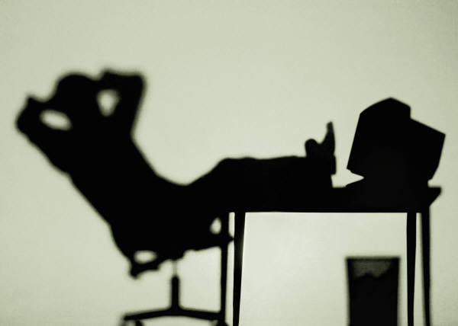
Szünet

Slide 23
CCA módszer (ok-következmény elemzése)
A módszer magyarázatát leginkább egy angol népköltéssel lehet jellemezni:
„Egy szög miatt a patkó elveszett.
A patkó miatt a ló elveszett.
A ló miatt a lovas elveszett.
A lovas miatt a csata elveszett.
A csata miatt az ország elveszett.
Máskor verd be jól a patkószeget!”
(Az emelőgépek szakszerű felülvizsgálatának elmaradása lehet az a patkószeg!)

Slide 24
Bár pontos információt a bekövetkezett személyi sérülésekről nehéz összegyűjteni a munkavédelmi hatóság minden évben közzé tesz az internetes oldalán az előző év munkabalesetekkel összefüggő statisztikai adatait.
Általában nem helyes csupán egyetlen adatból következtetésre jutni, ezért következőkben három egymást követő év 2021., 2022. és 2023. évek adatai alapján már kialakul az általános kép.
A három év statisztikájából a munkavállaló létszám-kategória alapján kigyűjtött adatok láthatóak amiből arra is következtetni lehet, hogy milyen arányban titkolják el a kisebb sérüléssel járó munkabaleseteket a munkáltatók.

Slide 25
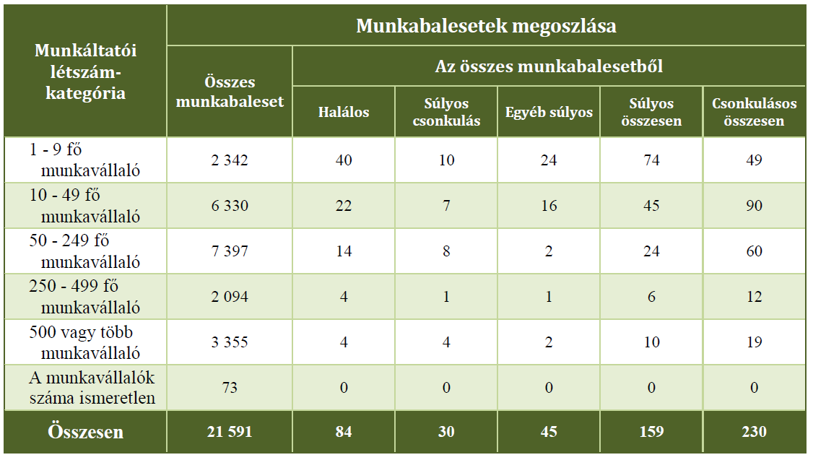
A munkabalesetek megoszlása 2021. évben a munkáltatói létszám-kategória alapján

Slide 26
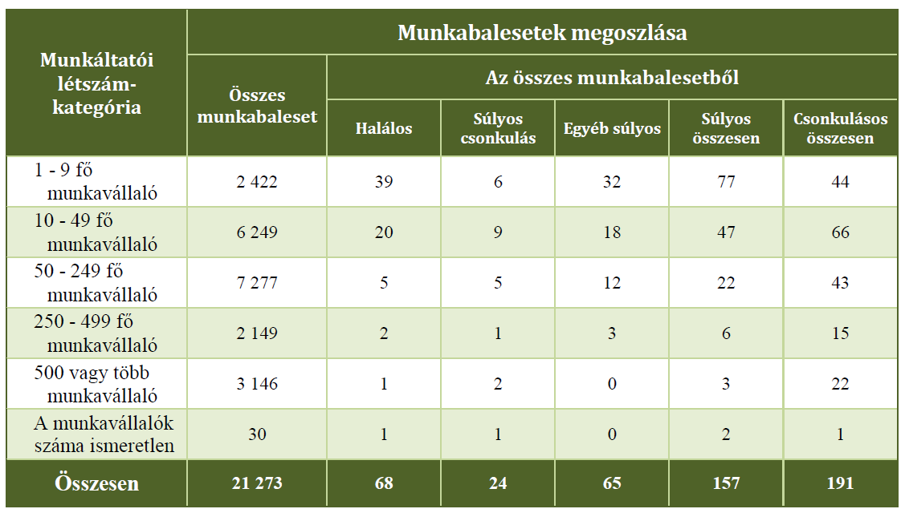
A munkabalesetek megoszlása 2022. évben a munkáltatói létszám-kategória alapján

Slide 27
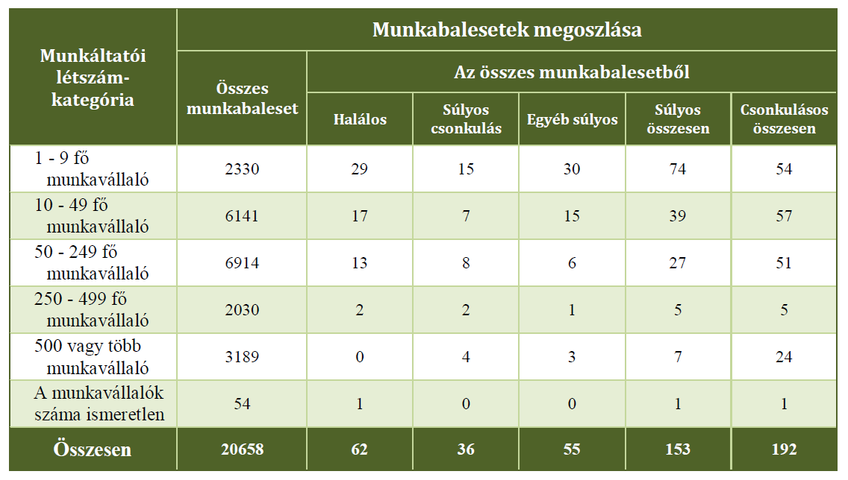
A munkabalesetek megoszlása 2023. évben a munkáltatói létszám-kategória alapján

Slide 28
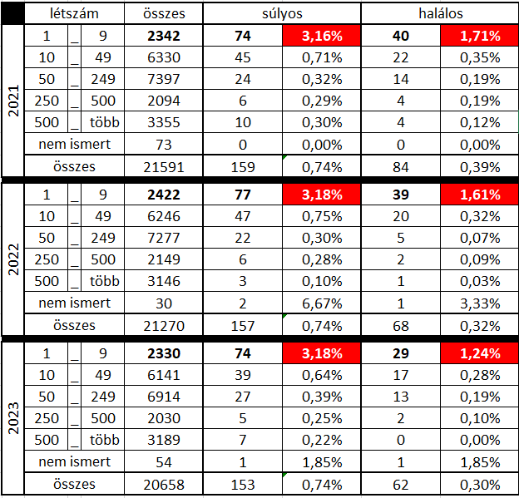
Elemezzük kicsit…

Slide 29
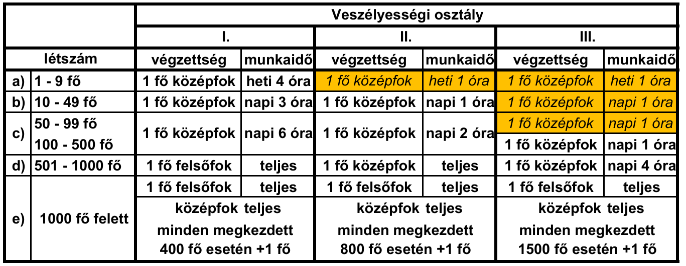
Munkavédelmi szakember foglalkoztatási kötelezettsége…

Slide 30

Amit látunk az csak a felszín….
Matematikailag ahhoz, hogy a 10-49 fő munkavállalót foglalkoztatók 0,70%-os arányát érje el legalább 10500 munkabaleset feltételezhető a 4 munkanapnál hosszabb munkaképtelenséget eredményező munkabalesetből, ezzel szemben, ha az 50 fő felettiek 0,30%-át vesszük áltagosnak, akkor 25000 munkabaleset vélelmezhető az 1-9 főt foglalkoztatók esetében. Természetesen az 10-49. főt foglalkoztatók esetében is változik az arány ami 15000 munkabalesetre utal.
Vagyis a munkavédelmi szakma jól becsülte meg azt, hogy a munkabalesetek számának még a feléről sem értesül a munkavédelmi hatóság.
Az 1-9 főt foglalkoztatók 25000 munkabaleset esetén 22500 az eltitkolt.
A 10-49 főt foglalkoztatók 15500 munkabaleset esetén 7500 az eltitkolt.
Így vélhetően a 4 napon túli munkaképtelenséget okozó munkabalesetek szám 50000 körül van.

Slide 31
Egy új lehetőség…
A Nemzetgazdasági Minisztérium
NGM/10705/2/2024. iktatószámon kiadott
A MUNKAVÉDELMI SZAKEMBEREK TOVÁBBKÉPZÉSNEK
2025. ÉVI KÉPZÉSI KÖVETELMÉNYEI
Hatályos: 2024. november 29.

Slide 32
A munkavédelmi bírság mértékéről és a kiszabására vonatkozó részletes szabályokról, valamint a munkabiztonsági szaktevékenység végzésére jogosult személyek nyilvántartásának és továbbképzésének szabályairól szóló 25/2024. (II. 14.) Korm. rendelet 9. §-a alapján
a munkavédelmi szakemberek
évente,
önkéntesen továbbképzésen vehetnek részt.

Slide 33
A továbbképzés megszervezése a felnőttképzésről szóló 2013. évi LXXVII. törvény szerint kontaktórás, távoktatás, illetve zárt rendszerű elektronikus távoktatás formájában valósulhat meg.
A továbbképzés ismeretanyagának minimum követelményeit a foglalkoztatáspolitikáért felelős miniszter az általa vezetett minisztérium honlapján közzéteszi.
A munkavédelmi szakemberek továbbképzésének szakmai felügyeletét a foglalkoztatáspolitikáért felelős miniszter látja el, amelynek részletes szabályait szabályzatban állapítja meg.

Slide 34
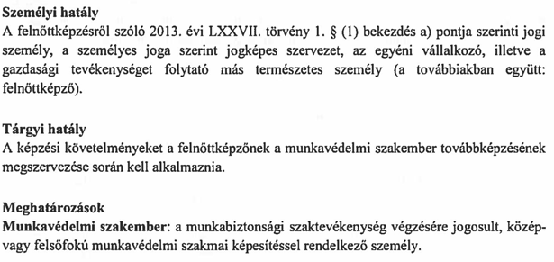

Slide 35
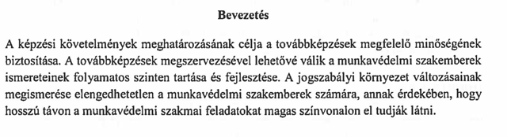


Slide 36
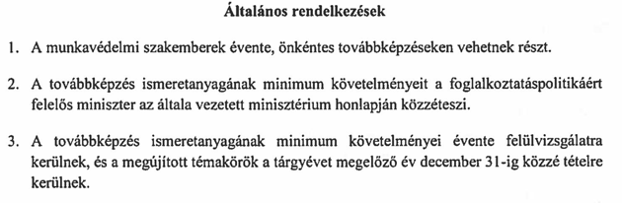

Slide 37
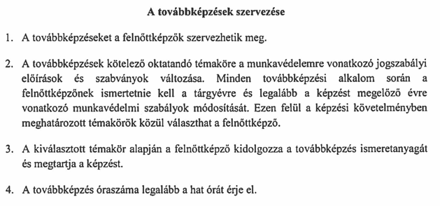

Slide 38
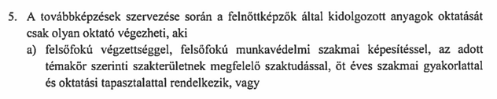
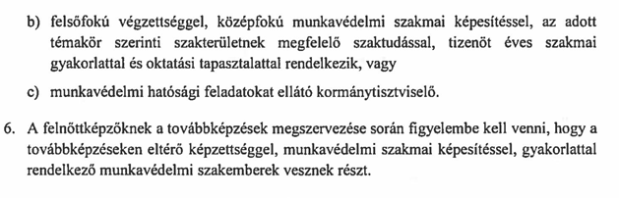

Slide 39
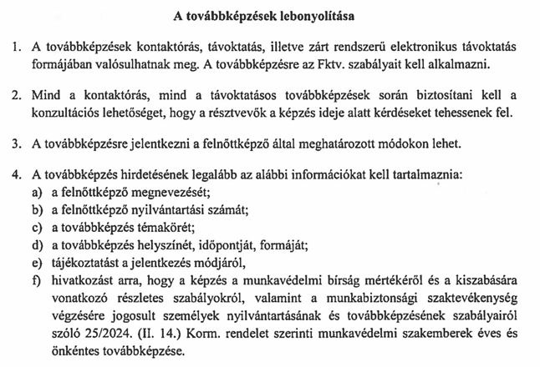

Slide 40
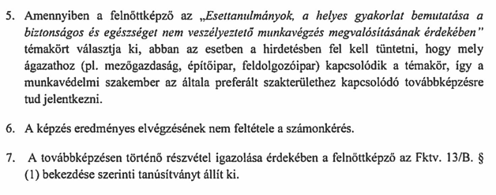

Slide 41
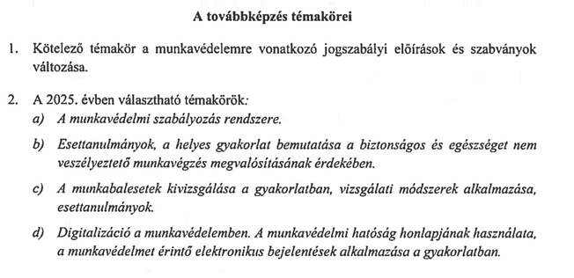

Slide 42

Hogyan látjuk a munkabiztonság helyzetét?
Van amit nem látunk!
(rejtve van mindig)
Van amire árnyék vetül!
(sejtjük, de simának látjuk)
És amit tisztán látunk!
(ott bizony vannak hibák)

Slide 43
47/1999. (VIII. 4.) GM rendelet
Emelőgép Biztonsági Szabályzat kiadásáról
Melléklet a 47/1999. (VIII. 4.) GM rendelethez
1.3. Nem tartozik továbbá a szabályzat hatálya alá a kiszolgált technológiába épített vagy ahhoz telepített, és kizárólag egy meghatározott munkadarab megfogására alkalmas emelőgép 200 kg megengedett teherbírás alatt és legfeljebb 2,00 m emelési magasságig, valamint a hajtató kertészetekben alkalmazott kertészeti művelőkocsi, amennyiben:
– a gyártó a használati utasításban meghatározta a felülvizsgálatok rendjét, módját, amelyek szerint a munkáltató elvégzi vagy elvégezteti az előírt felülvizsgálatokat, és a szükséges karbantartásokat,
– a munkáltató gondoskodik a használatra jogosult kezelő kijelöléséről, a rendeltetés szerinti használatot biztosító elméleti és gyakorlati oktatás végrehajtásáról, és meggyőződik azok készség szintű elsajátításáról, valamint
– a munkáltató kockázatértékelése alapján gondoskodik az emelőgép, illetve a kertészeti művelőkocsi biztonságos használatáról.

Slide 44
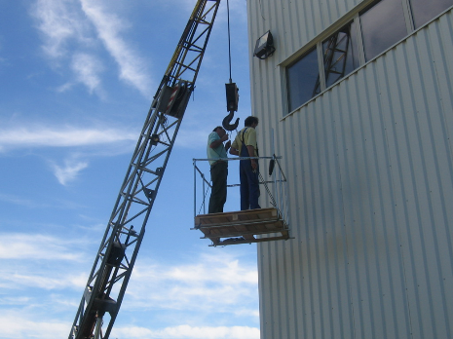
Amikor a munkakörülmények nem felelnek meg három esemény következhet be:
  Megússzuk, hazamegyünk és várunk a következő kockázatos lehetőségre!
  Megjelenik a hatóság és büntet!
  Bekövetkezik a baleset és nem megyünk haza!
66% az esélyünk, hogy rosszul végződik a nap!

Slide 45
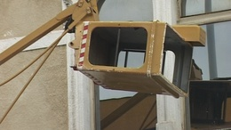
Leesés személyemelőből
  A gallyazó vállalkozó 2 fős munkacsoportja önkormányzati megbízásból emelőkosaras jármű igénybevételével gallyazási feladatot végzett. A munkacsoportot 1 fő gépkocsivezető (kisegítő) és a gallyazást végző munkavezető (későbbi sérült) alkotta.
  A munkavezető, aki egyben az emelőgép kezelését is végezte, kb. 6 méter magasságban dolgozott, amikor az emelőgép személytartó kosara váratlanul 90 fokkal, vízszintes helyzetbe fordult.
  A kosárban tartózkodó személy a kosárból a betonozott felületre zuhant, minek következtében súlyos, életveszélyes sérüléseket szenvedett (koponya-, gerinc- és bordatörés). Mentőhelikopterrel szállították a közeli kórházba.
A kép csak illusztráció!

Slide 46
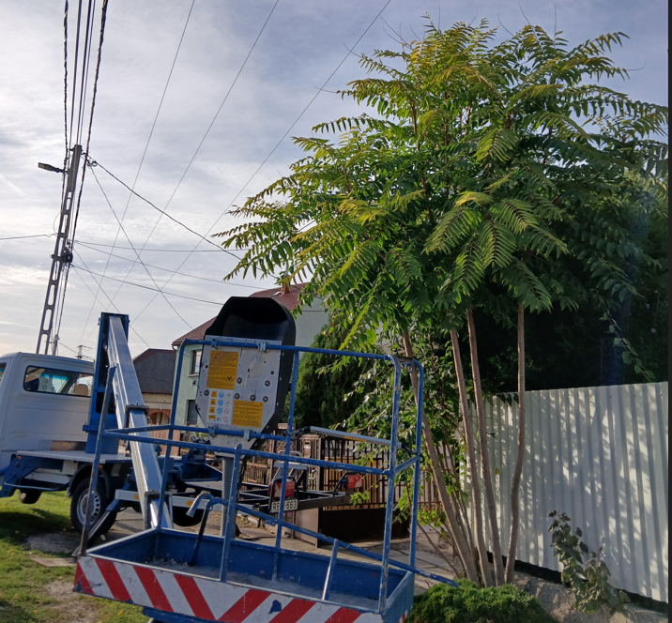
Áramütéses baleset
Lakóház tetőszerkezetének felújítása során a kosaras emelőből munkát végző ács, a kosárral lefelé jövet beleért a ház mellett lévő 22kV-os vezetékbe. A 24 éves sérült áramütést szenvedett, életveszélyes állapotban mentőhelikopter vitte kórházba.
A helyszínen megállapítható volt, hogy a hálózat szabványos magassága és jelölése megfelelő volt. A munkával kapcsolatosan nem kértek feszültségmentesítést.
A kosaras emelőt bérelték kezelő nélkül. A bérlés napján a bérbeadó oktatta a kezelőt. A munkavállaló a kosara emelőből egyedül, földi figyelőszemély nélkül dolgozott.

Slide 47
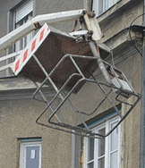
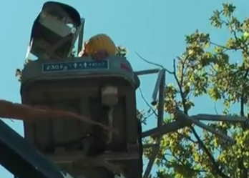
Néhány hasonló baleset röviden
„A két férfi ereszjavítási munkákat végzett, amikor a kosaruk eddig tisztázatlan okból átbillent. A munkások a korlátba kapaszkodva, majd arra ráülve vészelték át a tűzoltók kiérkezéséig tartó időt……..”
„Két férfi egy emelőkosárból kísérelt meg egy közel 20 méter magas fát kivágni, ismeretlen okok miatt a fa derékban eltört, majd az emelőkosárra zuhant. A ledőlő fa az emelőkosár korlátját letörte, az egyik férfi kizuhant, eltört a combcsontja, medencecsontja, és agyrázkódást szenvedett, társa az emelőkosárban rekedt…….”
„Súlyos sérüléseket szenvedett az a két férfi, akik villanyszerelés közben kiestek egy speciális jármű emelőkosarából……..”
„A két munkás szenvedett balesetet egy emelőkosaras daruban, nyolc méter magasan voltak amikor kizuhantak. Elsődleges adatok szerint meghibásodott a daru szerkezete, így a kosár megbillent és az abban tartózkodó két munkás a járdára zuhant. Egyikük a helyszínen meghalt, társát súlyos sérülésekkel szállították kórházba…….”

Slide 48
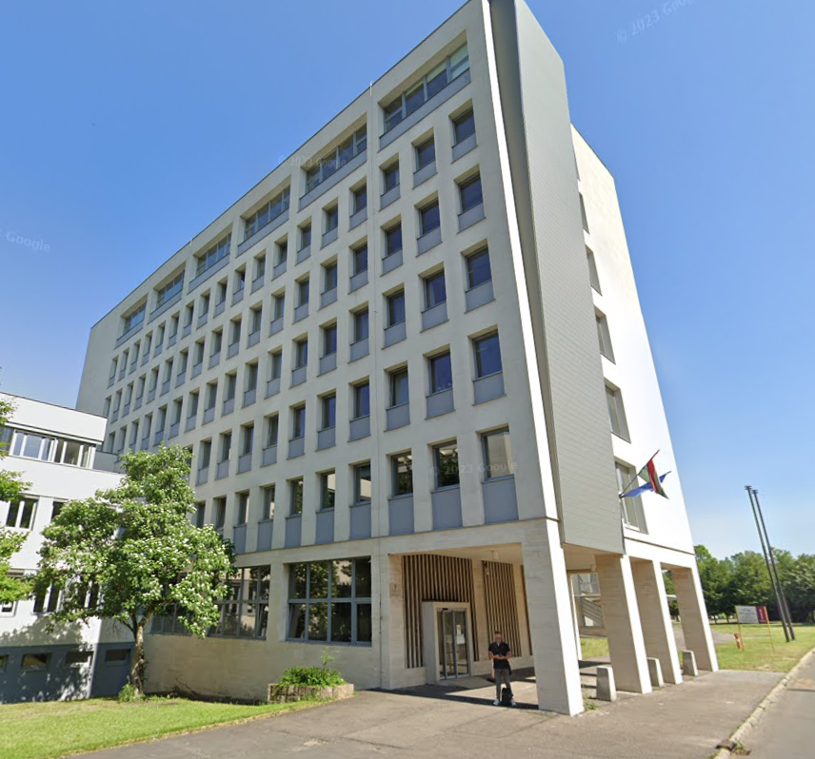


Foglalkoztatási, Foglalkoztatás-felügyeleti és Munkavédelmi Főosztály
KAPCSOLAT
3530 Miskolc, Mindszent tér 3.
Köszönöm a figyelmet!
foglalkoztatas@borsod.gov.hu

